Slide 1
訊號與系統 期末報告
資工二 B0829011王紹丞

Slide 2
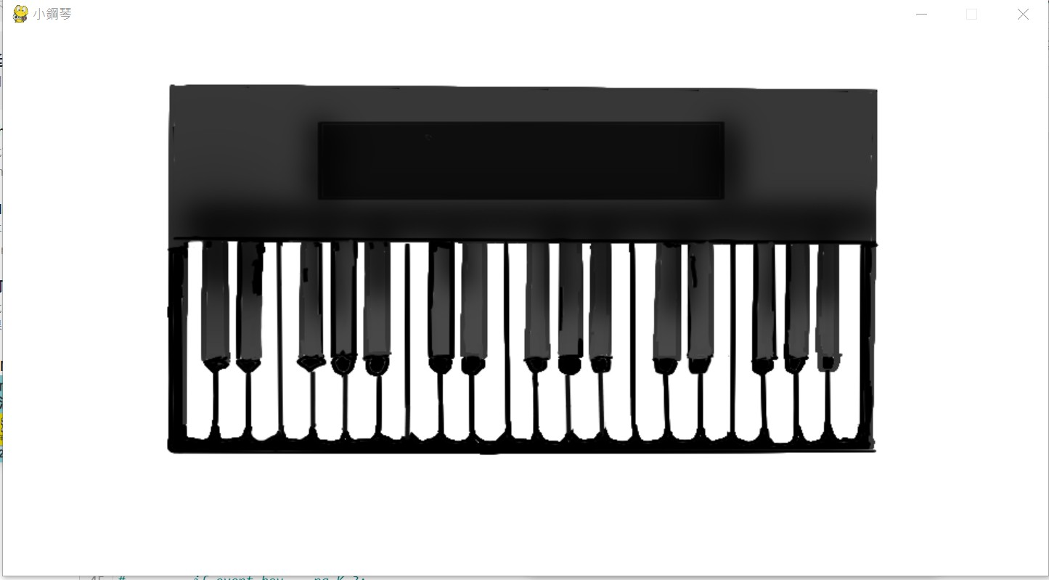
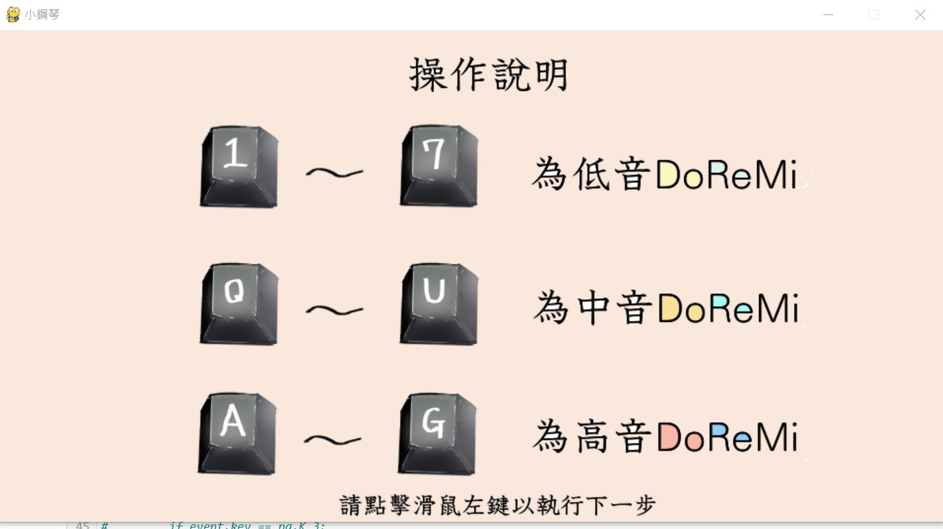
小型project

Slide 3
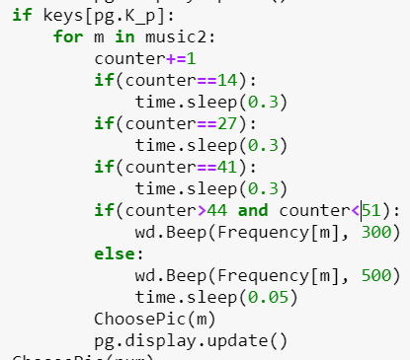
實作
模組:
Winsound(聲音) & pygame(介面)
鍵盤觸發:
keys = pg.key.get_pressed()
keys[pg.K_1]
自動彈奏:
建立List再用for去選擇

Slide 4
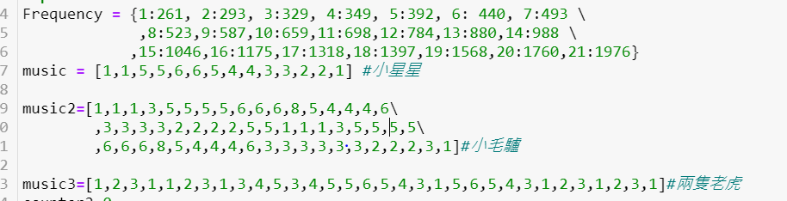
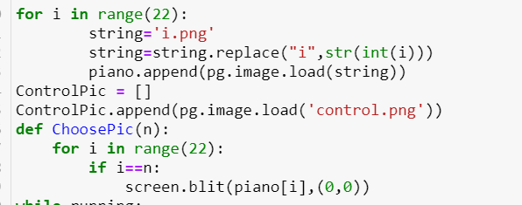
實作
設定List:
介面更新:
Blit()
Image.load()

Slide 5
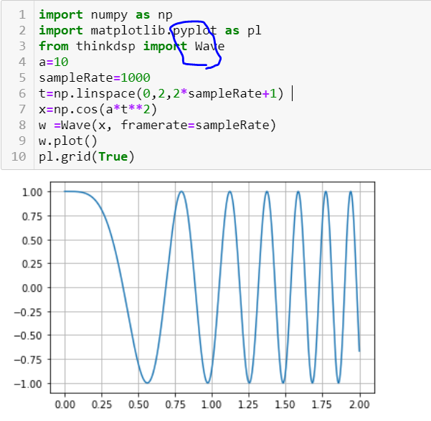
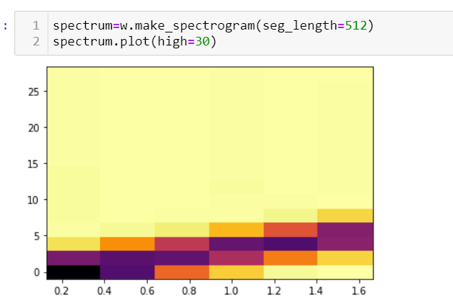
期中檢討與心得
當時在期中考時把thinkdsp的Wave clsss的W打成小寫，因此在from thinkdsp import wave時一直秀出error沒有wave object，因此接下來的四題全錯。
Class 字首為大寫!!!

Slide 6
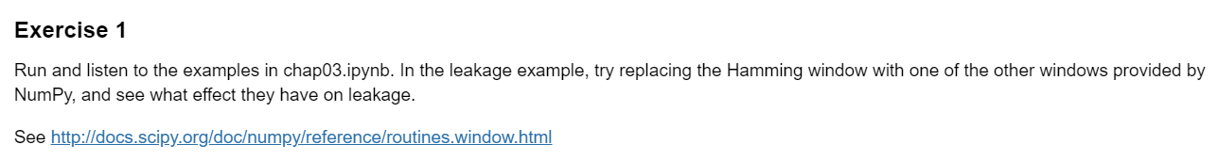
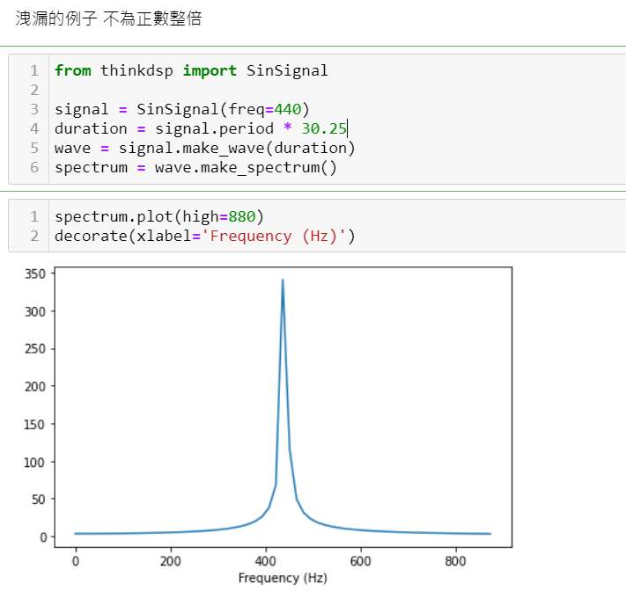
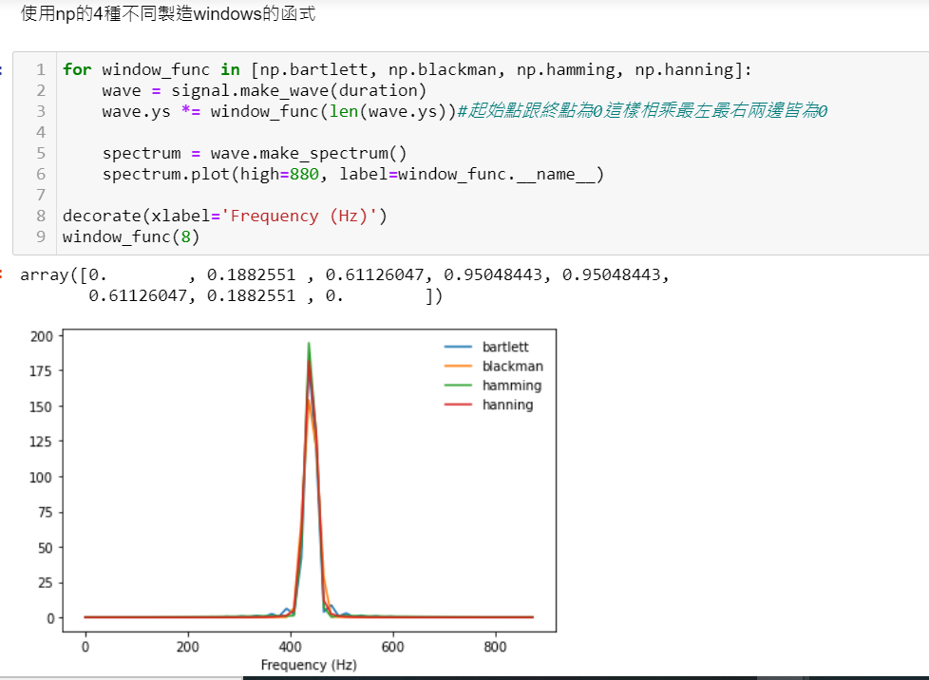
作業Ch3:

Slide 7
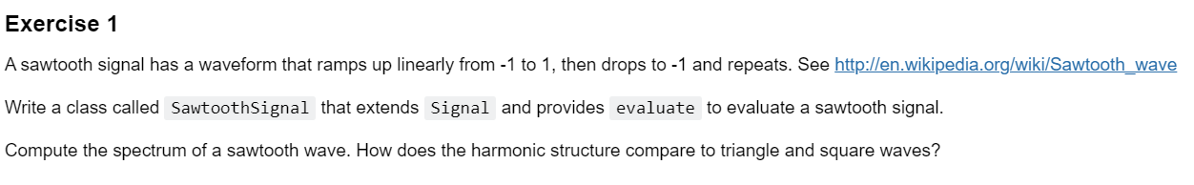
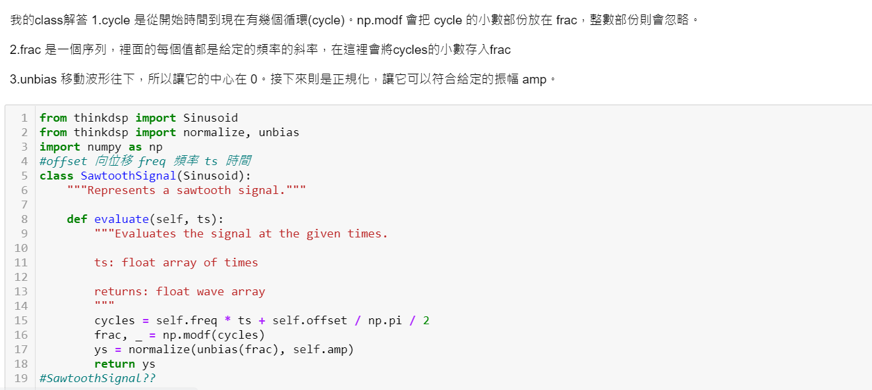
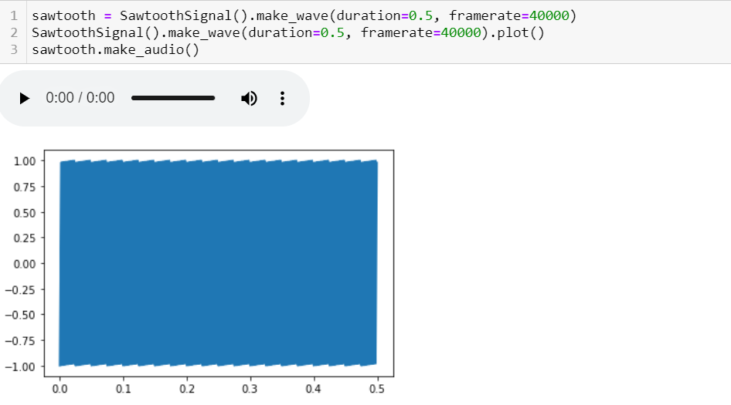
作業Ch2:

Slide 8
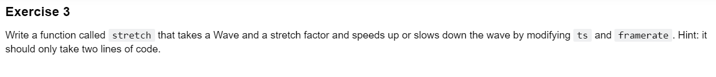
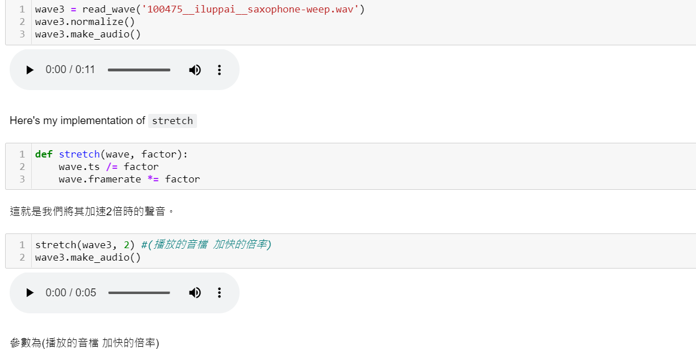
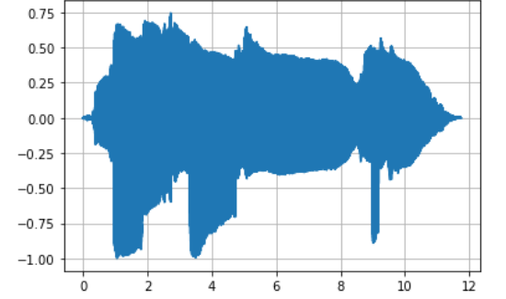
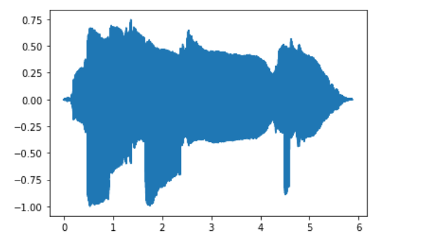
作業CH1:

Slide 9
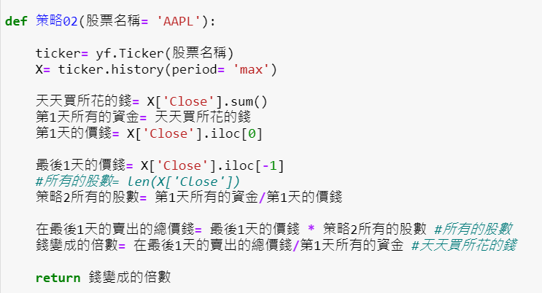
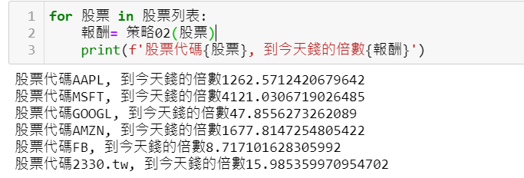
作業stock
美股還是比台股好賺!!

Slide 10
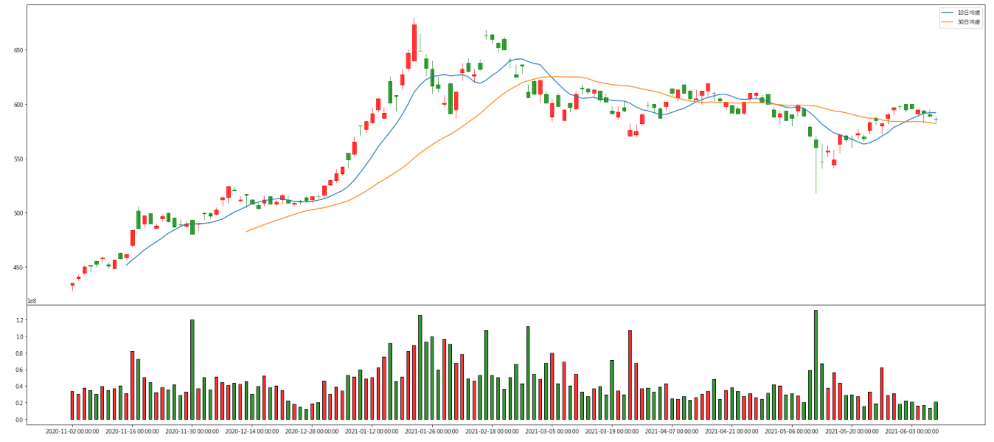
分析2330台積電

Slide 11
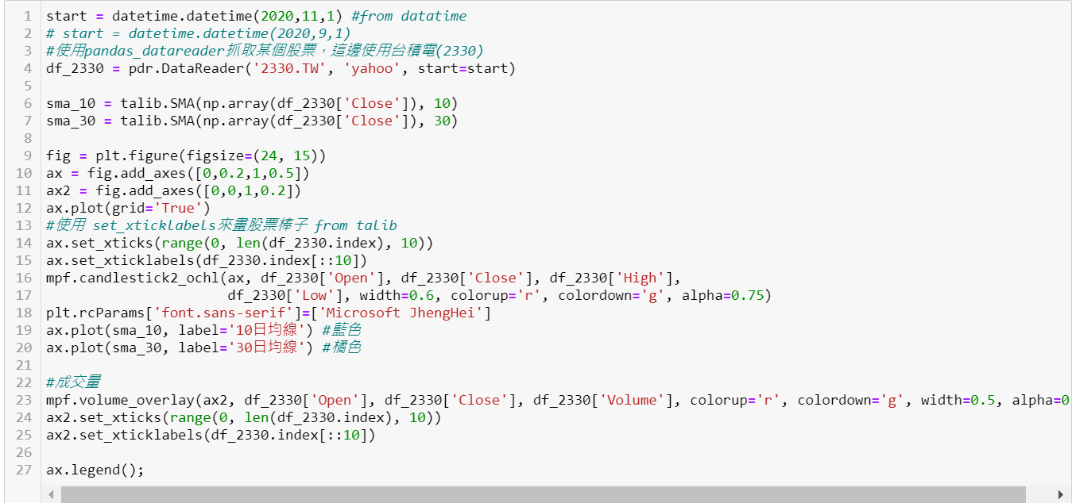
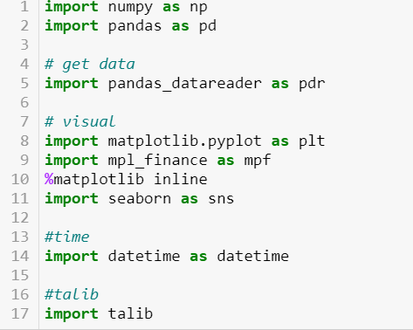
實作:

Slide 12
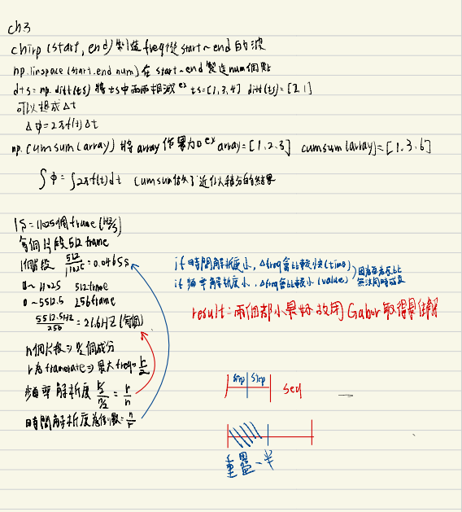
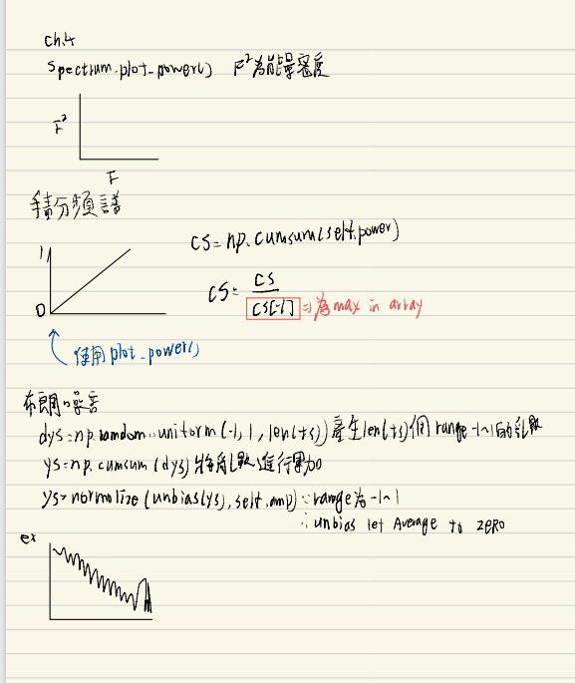
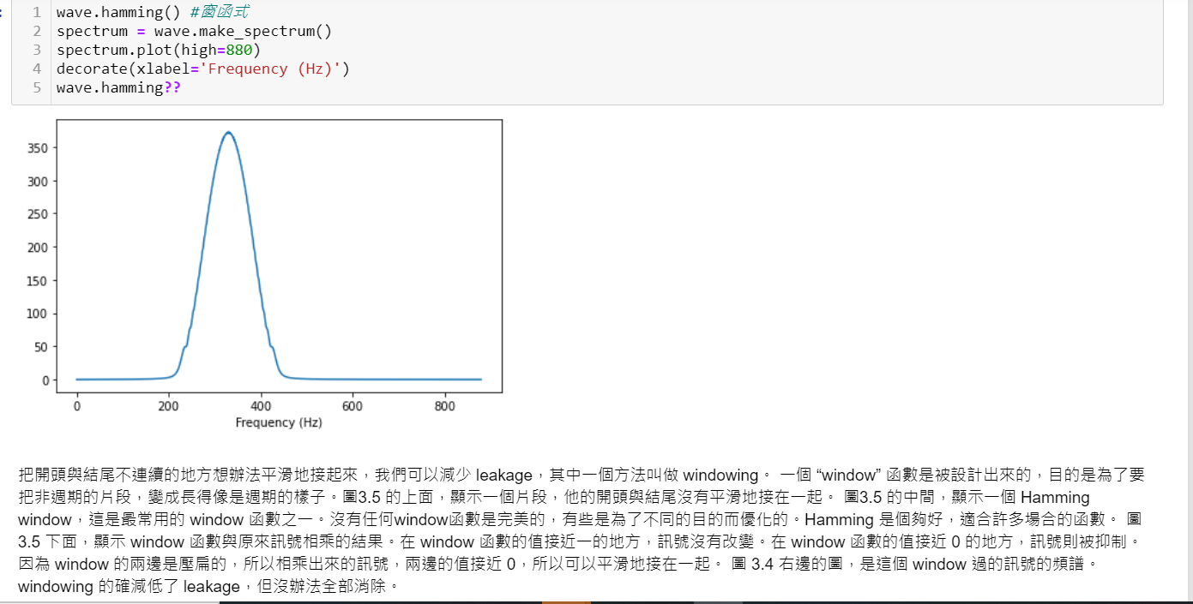
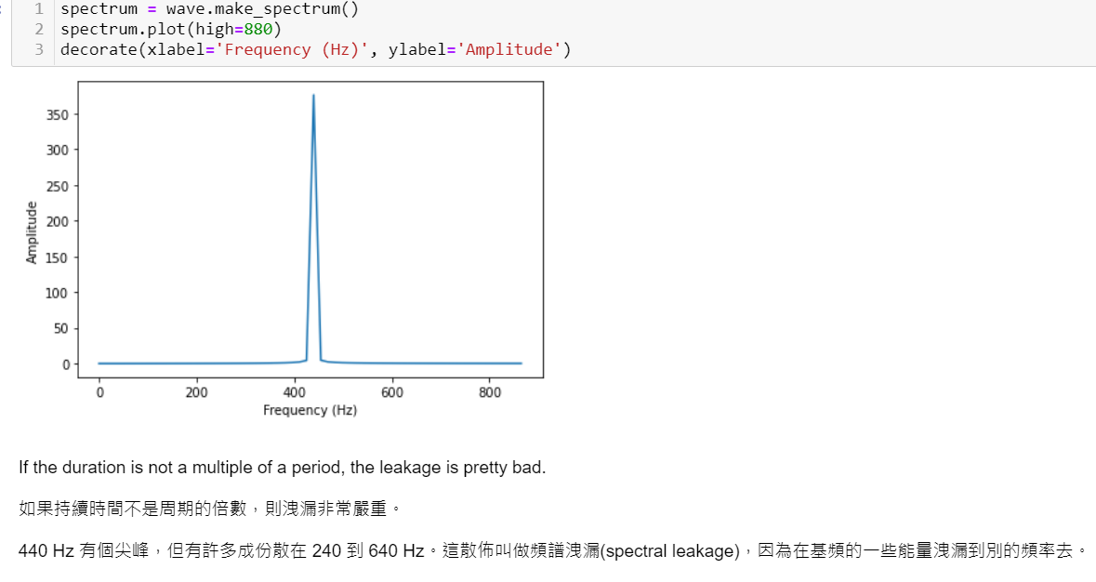
筆記分享

Slide 13
Colab
https://github.com/samwang1228/sinal-and-system/blob/main/select_stock.ipynb

